Slide 1


微服务专题之 Feign设计思想浅析
TD Backend Community 余平涛
© 2021 ThoughtWorks

Slide 2
目录
Feign是什么，如何工作的
Feign简单实操，基本使用
Feign的组件设计，源码流程浅析
Http相关配置在哪里，如何调优
组件自定义扩展
排坑及最佳实践

Slide 3
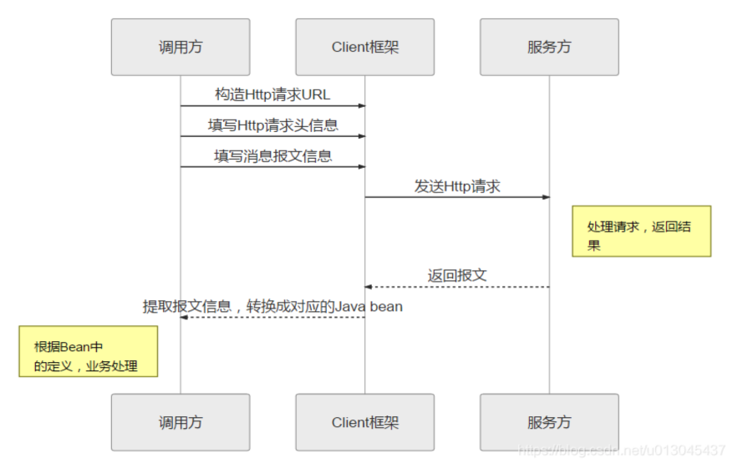
Feign是什么
在(微)服务调用的场景中，我们经常调用基于Http协议的服务，而我们经常使用到的框架可能有HttpURLConnection、Apache HttpComponnets、OkHttp3 、Netty等等，这些框架在基于自身的专注点提供了自身特性。而从角色划分上来看，他们的职能是一致的提供Http调用服务
HttpUrLConnection
Apache HTTPComponnets
OkHttp3
…
Notes:
说明：如果你在Spring环境，并不建议直接使用具体的HttpCLient技术，而是使用面向中间语言的
这张图是网上的

Slide 4
Feign解决的问题
1.封装Http请求，面向接口编程。对底层调用框架HttpURLConnection、Apache HttpComponnets等封装，框架本身关注自身特性，从角色划分上看，他们的职能是统一提供给http服务
* 2.基于SpringMVC协议规范，使用SpringMVC的注解来完成解析，降低学习成本，调用方请求服务端接口就像写服务端代码一样，只需要引入服务端发布的SDK
（产生的问题：项目构建期依赖）
Notes:
简单说：HttpURLConnection、Apache HttpComponnets这些都是真正执行远程调用请求的具体实现（打工的），Feign是基于调用框架的封装的一个工具
如果此接口共享，就应该在开发评审期间严格遵守面向对象的开闭原则，尽可能的做好前后版本的兼容

Slide 5
* Feign和Open Feign差异
首先需要明确：他俩是属于同一个东西
1.发版历史
Netflix Feign：1.0.0发布于2013.6，于2016.7月发布其最后一个版本8.18.0
Open Feign：首个版本便是9.0.0版，于2016.7月发布，然后一直持续发布到现在（未停止）
2.官网地址
https://github.com/Netflix/feign 和 https://github.com/OpenFeign/feign，不过现在 https://github.com/Netflix/feign 已经被重定向到了后者上
Notes:
提问：spring-cloud-starter-feign还是spring-cloud-starter-openfeign有什么差异？
<artifactId>spring-cloud-starter-feign</artifactId>和<artifactId>spring-cloud-starter-openfeign</artifactId>
注意：spring-cloud-starter-feign从1.2.0.RELEASE开始已放弃Netflix feign而全面使用更新的Open Feign版本，而spring-cloud-starter-openfeign更是和Netflix Feign已经没有关系了

Slide 6
小节
Feign是面向接口编程的框架
Feign是一种声明式Http客户端
Feign和Open Feign实际上一个东西，它们产生的时代不同，Feign属于Netflix开源的组件。Netflix Feign仅仅只是改名成为了Open Feign而已，然后Open Feign项目在其基础上继续发展至今
Notes:
Feign的源码设计上存在一大特点，偏向于把接口默认实现类以及相关类以静态内部类的形式内聚在一起，所以它的代码内聚性是非常之高的

Slide 7
Feign使用示例
引入依赖
准备服务端接口
书写客户端代码
Notes:
因为是JDK动态代理，所以必须要是接口

Slide 8
原生Feign的注解
@RequestLine注解（方法）
格式为：HttpMethod + UriTemplate，对空格不敏感
@Parm注解（方法参数）
方法参数若没标注@Parm注解，最终都会被放入Body中
@Headers注解（类和方法）
它的key连接符用的是 : 而不是 = ,对空格不敏感
@body注解（方法）
默认使用的HttpURLConnection但凡只要body体不为空，最终就会以POST请求的形式发出
@QueryMap注解（方法）
用于传递多个查询值，拼接在URL后面，与HttpMethod无关
@HeaderMap注解（方法）
用于传递多个动态Header键的参数
Notes:
动态Header键是指Header的键也可以自定义，如不需要自定义@Headers注解也可以满足需求

Slide 9
SpringCloud Feign Starter核心注解
@FeignClient注解
标注在接口上，指定服务名来绑定服务，在Starter中使用SpringMVC注解来绑定对应的REST接口
@EnableFeignClients注解
开启SpringCloud Feign的支持功能
其他SpringMVC注解
@RequestMapping
…

Slide 10
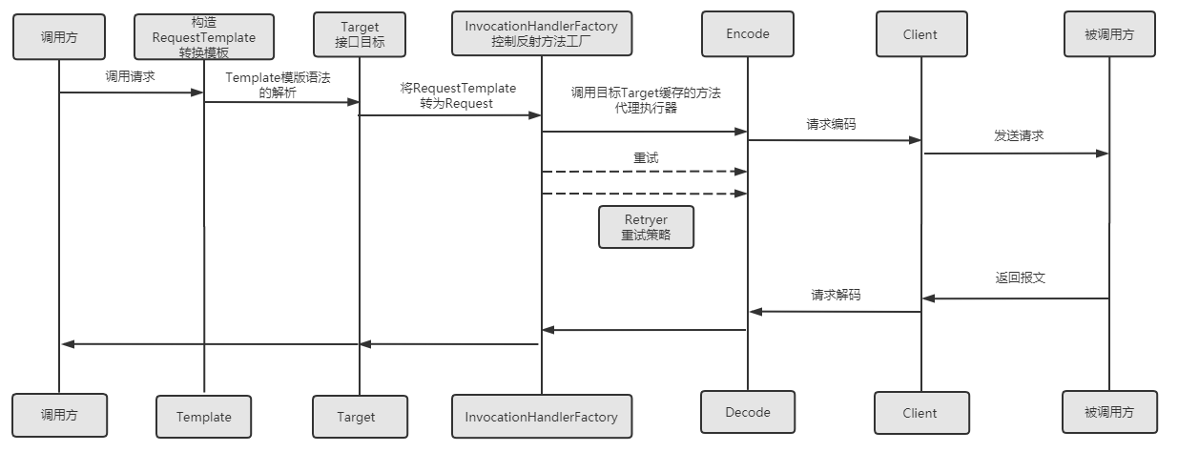
Feign运行时模块
Template负责对模版语法的解析、Target代理着接口并且把RequestTemplate转为Request、Client负责把Request通过Http请求发送出去、Retryer负责失败重试逻辑，其中还有Encode负责处理没有@Parm注解的请求编码、解码器Decoder用于解析Http请求的响应，提取有用的信息数据。

Slide 11
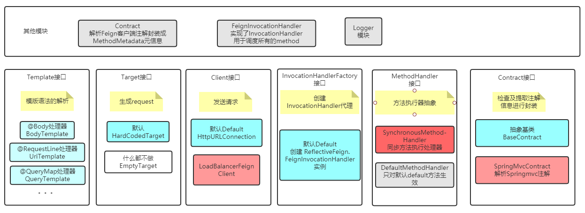
Feign加载时模块
除去在执行中工作的模块还一些在初始化工作的模块：Contract在启动时读取接口上的有用信息封装成MethodMetadata，它包装成同步方法执行器SynchronousMethodHandler，最后通过InvocationHandlerFactory组装一个Feign所有MethodHandler创建调用器InvocationHandler，最后交给Proxy创建真正的代理实现类

Slide 12
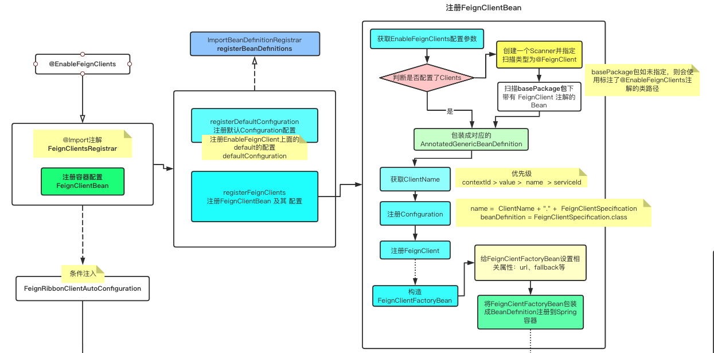
Feign源码流程-加载（一）
解析@FeignClient入口在@EnableFeignClients上，它可以配置一些Feign相关的全局配置，在它上面包含一个@Import(FeignClientsRegistrar.class)注解，FeignClientsRegistrar 实现了接口 ImportBeanDefinitionRegistrar。在容器启动时会调用它实现的registerBeanDefinitions方法，这里主要是拿到对应@FeignClient注解的类和相关配置项，生成对应的FeignClientFactoryBean工厂Bean
Notes:
流程图链接 https://www.processon.com/view/link/6098d827e401fd459270dc2f
ImportBeanDefinitionRegistrar在Spring源码章节有讲，ImportBeanDefinitionRegistrar的设计目的是配置类被处理时，用于额外注册一部分bean定义，通常结合scanner一起出现
这里实现的方法主要逻辑是：修改bean的定义，注册新的FactoryBean，生成的bean实现@FeignClient类接口，设置拦截方法，生成代理类

Slide 13
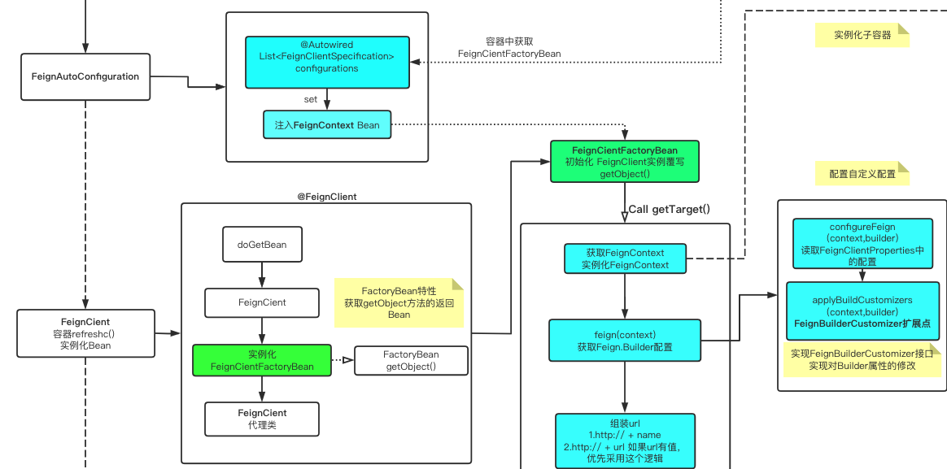
Feign源码流程-加载（二）
这里是在容器refresh注入Bean实例时触发，当Spring容器发现注入的是一个FactoryBean则会调用其getObject方法，接着就是FeignCientFactoryBean构造Feign的核心逻辑：构造公共的FeignContext上下文（这里会为每一个FeignClient创建一个子容器），接着为目标Feign创建Feign.Builder()，在未指定url时根据属性 name , path 拼装一个 url （未完待续）
Notes:
这个涉及一个配置的优先级问题：使用自定义配置类覆盖Builder中的默认配置 < 使用配置文件中的default节点配置覆盖以上配置 <使用配置文件中的contextId节点配置覆盖上面配置

Slide 14
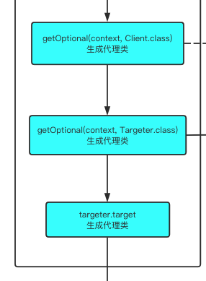
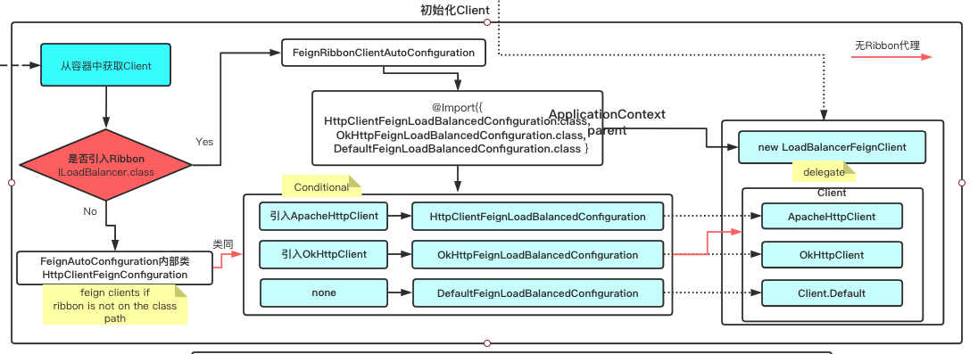
Feign源码流程-加载（三）
接上（实例化FeignClient代理类），拿到url后会从容器中拿到Client，Client主要分为三类，缺省情况下会使用Default实现，如果项目中引入了ApacheHttpClient，并且开启了feign.httpclient.enable(默认true)则Feign会使用ApacheHttpClient，okHttp同理。接着Builder会拿到Targeter调用其targe方法生成代理类，但实际上Targeter会调用feign本身的target方法，即build().newInstance()构造代理对象
Notes:
默认情况下Default会使用HttpUrlConnection建立连接，没有连接池性能较低，并且会将包含Body的请求转换为POST发出

Slide 15
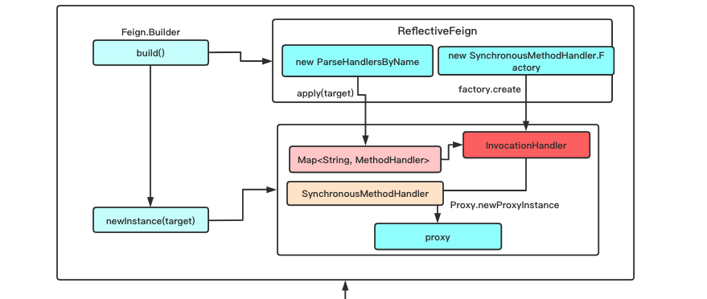
Feign源码流程-加载（四）
接上（实例化FeignClient代理类），Targeter调用其targe方法生成代理类，但实际上Targeter会调用feign本身的target方法，即build().newInstance()构造代理对象。其中，ParseHandlersByName负责将FeignClient的每一个接口方法成为MethodHandler，InvocationHandlerFactory负责将解析好的MethodHandler组装起来构造InvocationHandler即代理方法执行器。构造得到的代理类，最终会注入Spring容器里供业务调用
Notes:
Feign是一个抽象类，ReflectiveFeign负责构造Feign的代理类。

Slide 16
Feign源码流程-运行
1

Slide 17
小节
Feign的子模块按职责分为加载时和运行时两大类

Slide 18

THANKYOU
© 2020 ThoughtWorks

